Slide 1
Pokročilá historická geologie
Cyklostratigrafie

Slide 2
Milankovičovy cykly
Cyklostratigrafie využívá stálé a známé periodicity Milankovičových cyklů
Periodické změny v orbitu Země kolem Slunce
Excentricita
Oblikvita
Precese

Slide 3
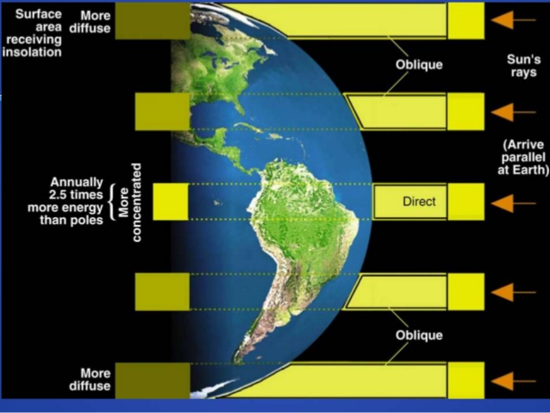
Milankovičovy cykly
- Vliv na míru sezonality, díky změnám charakteristiky osvitu

Slide 4
Excentricita
95 ka cykly
123 ka (ca 100 ka) cykly
c. 413 ka cykly
Variace především kvůli interakci Země s Jupiterem a Saturnem
Vyšší excentricita = větší rozdíl sezónních změn
Nižší vliv na sezonalitu než další orbitální vlivy

Slide 5
Precese
změna osní precese se projevuje jako kmitání/kymácení rotační osy
(způsobeno tidálními sílami Slunce a Měsíce)
amplitudu precese ovlivňuje excentricita
precese řídí míru oslunění během každé sezony)
precesní extrémy určují maximální a minimální sezónní kontrasty
ovlivňují všechny šířky
19 ka a 23 ka (průměrný cyklus 21 ka)

Slide 6
Oblikvita
Úhel náklonu Země ve vztahu k linii kolmé k orbitální ploše
(22,1° do 24,5° / 41 ka)
Větší náklon zvýrazní amplitudu sezónních cyklů insolace (teplejší léta, chladnější zimy)
Oblikvita určuje stupeň sezonality

Slide 7
Bez skleníkového efektu:
T= -20 °C
Se skleníkovým efektem:
T= +14.4 °C

Slide 8
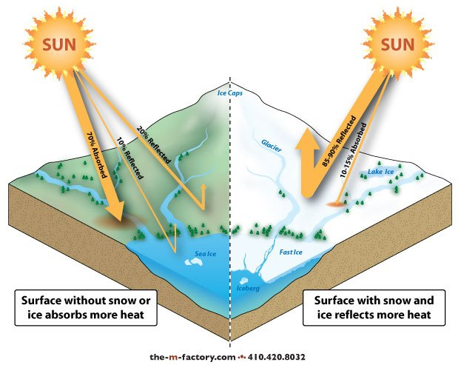
3% slabší sluneční aktivita:
T = + 12.4°C
Vysoké albedo
T = + 7.8°C

Slide 9
Pozitivní zpětná vazba zintenzivní probíhající klimatické změny – znásobí iniciální změnu
Např. pozitivní zpětná vazba vodní páry, pozitivní změna albeda sněhu při ochlazování (a naopak)
Negativní zpětná vazba zintenzivní probíhající klimatické změny – sníží iniciální změnu, méně běžné až vzácné
Např. negativní zpětná vazba albeda mraků

Slide 10
Milankovičovy cykly v sedimentárním záznamu
Záznam do sedimentu:
změnami bioproduktivity
Změnami snosu klastik do pánví (změny mořské hladiny, změny zvětrávacích režimů …)
Změnami redoxních podmínek (fluktuace chemokliny)
Měření různých zástupných parametrů (proxy dat) – litologie, obsah CaCO3, organický C, izotopy C a O, magnetická susceptibilita …
= získání časových sérií (vertikálních datových řad)

Slide 11
Řady dat jsou testovány Fourierovou analýzou
(matematická metoda pro určení komponent složitých periodických signálů)
  Zjištění přítomnosti cyklů stejné délky
  Běžně interference více cyklů (opět potřeba matematicky oddělit)
periodogram

Slide 12
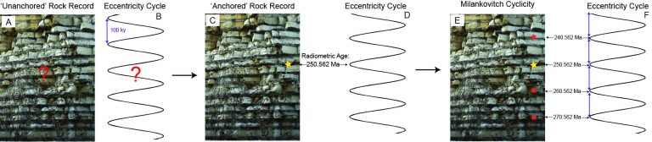
poměry mezi trváním cyklů a vztažení k odhadnutému/změřenému časovému intervalu

